Slide 1

만든다 우리는,
만능 아두이노 박스
Team.Boxino

Slide 2
생각 모으기
특별하기 때문에 평범하지 않는 교육을 합니다.

Slide 3
Sullivan_Project
만들고 싶은 아두이노를 만능 아두이노 박스에서
만들어 봅시다 !

Slide 4
원하는 아두이노 제품을
만드는 커리큘럼입니다.

Slide 5
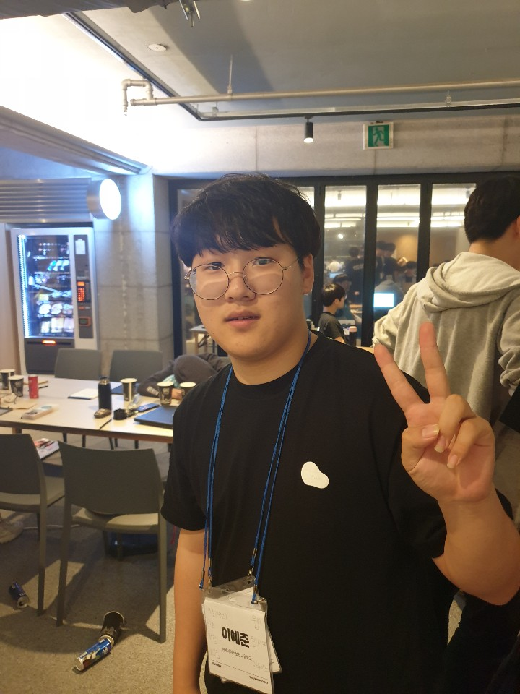
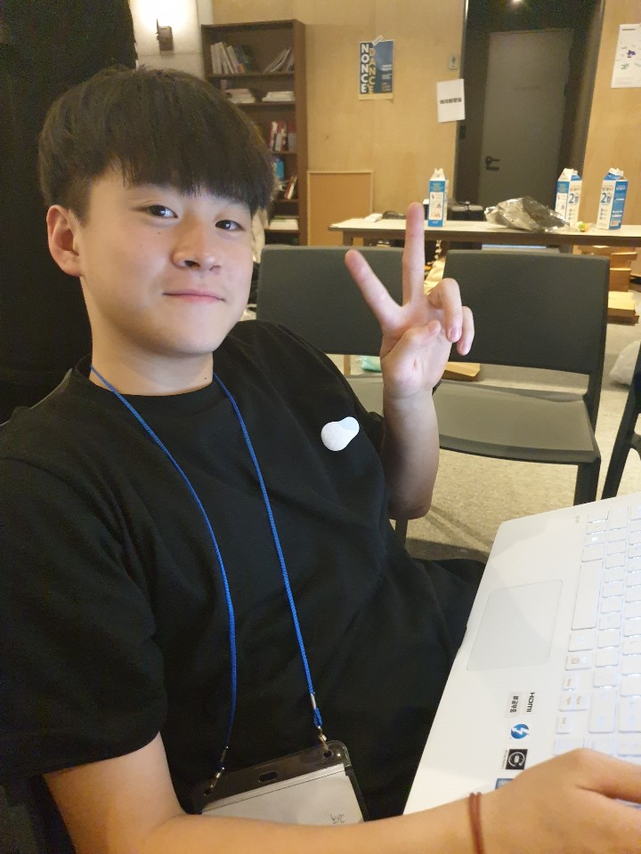
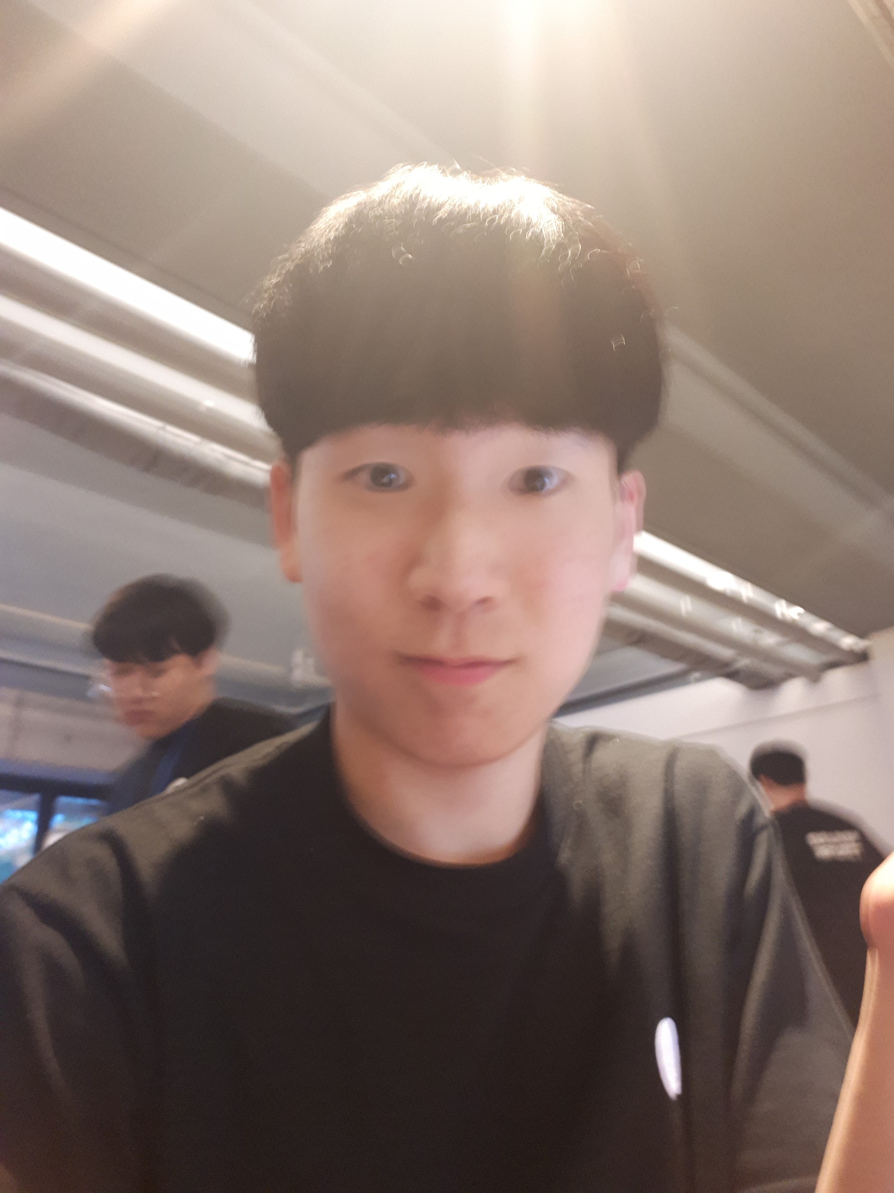
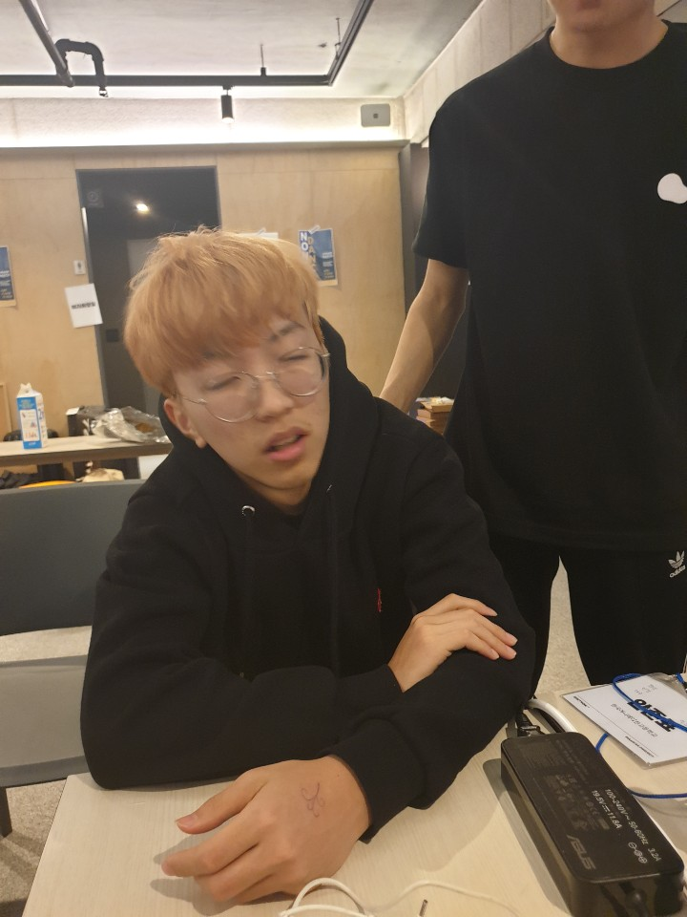
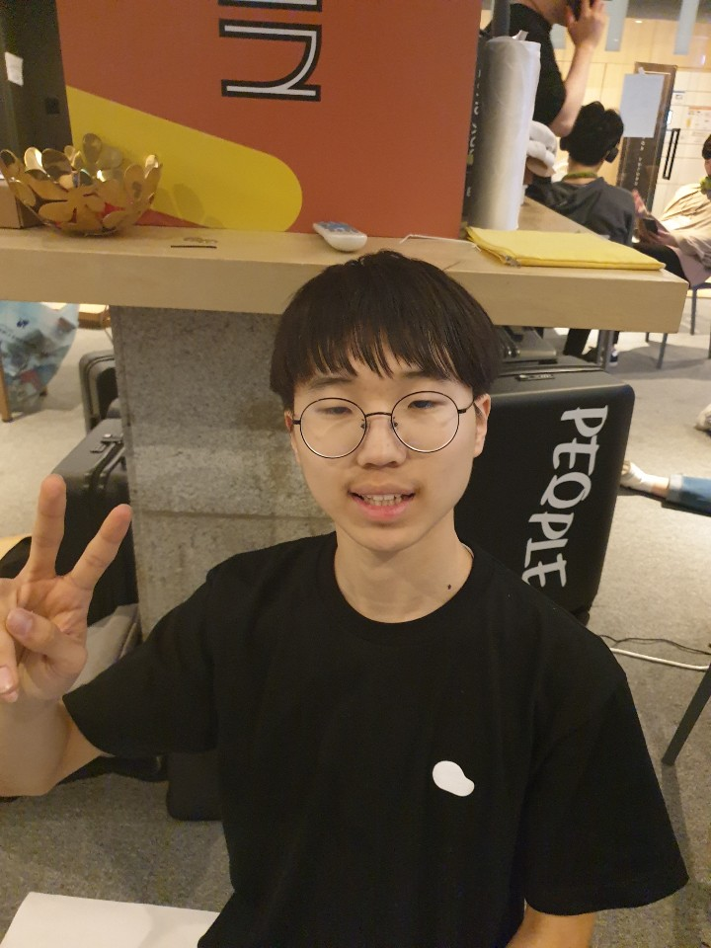
선생님들 소개
정 빈
안드로이드 개발자
이태규
안드로이드 개발자
양성준
아두이노 개발자
안준표
아두이노 개발자
박수혁
아두이노 개발자

Slide 6
‘만들고 싶은 것’ 정의하기
무엇을 만들면 눈에 확 띄고 재밌을 것 같나요 ?
-즉각적이고, 시각적으로 보이는것
-실제로 사용을 할 수 있는것.
우리만 재밌는 것이 아니죠?
-학생들이 원하는 것을 추가할 수 있기에
모두 다 즐겁게 즐길수 있습니다.
만든다. 우리는,
만능 아두이노 박스

Slide 7

만들고 싶은 것
HardWare
(아두이노)
SoftWare
(안드로이드)

Slide 8
퍼스나 설정하기
교육을 열심히 만들어도 듣는 사람이 없으면 수업을 할 수 없어요.
- 그래서 참여 인원을 10명 정도로 할 예정입니다.
누가, 왜, 무엇을 좋아하고, 어떤 배경이 있고, 무엇을 이루고 싶은지 한 번 깊게 생각해봐요.
-일단 기본적인 아두이노를 배울수 있고 또한 자신이 더 배우고 싶은 것을 따로 배울 수 있어서 좋을 것 같습니다.
만든다. 우리는,
만능 아두이노 박스

Slide 9
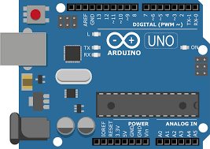
퍼스나 설정하기
우리 교육은 누가 들으러 올까요?
중학생, 고등학생, 초등학생(부모님 동참)입니다.
만든다. 우리는,
만능 아두이노 박스

Slide 10


목표.가설.실험
우리 교육은 누가 들으러 올까요?
정말 ‘좋은 교육’을 하기 위해서 골인 지점까지 닿을 수 있는 특이한 방법을 생각해요.
정말 ‘좋은 교육’을 하기 위해서 골인 지점까지 닿을 수 있는 특이한 방법을 생각해요.
우리 커리큘럼은 어떤 목표를 바라보며 어떤 실험을 하게 될까요?
만든다. 우리는,
만능 아두이노 박스

Slide 11
순서 정하기
수업을 듣는 친구들이 자연스럽게 만들고 싶은 것을 만드는 여정에 올라갔으면 해요.
- 학생에게 작품에 대한 많은 자유도를 주어 좀 더 자신만의 생각을 가진 작품을 만들게 합니다.
커리큘럼을 이루고 있는 수많은 요소들의 순서를 정리해봐요.
-C언어 배우기, 아두이노 조립하기, 디자인하기입니다.
만든다. 우리는,
만능 아두이노 박스

Slide 12
순서 정하기
어떤 속도와 순서로 가야 수업을 듣는 친구들이 어려움을 극복할 수 있을까요?
- 일정한 대로 가되,수업 뒤쳐지는 친구들이 있다면 수업 외에도 추가적으로 알려줍니다.
커리큘럼을 이루고 있는 수많은 요소들의 순서를 정리해봐요.
-C언어 배우기, 아두이노 조립하기, 디자인하기,
안드로이드와 연동해보기!
만든다. 우리는,
만능 아두이노 박스

Slide 13

구체화하기
어떤 부분을 어떤 순서로 가르치면 좋을지는 이야기를 했지만, 그걸 가르치기 위해서는 실제 현장을 가정하고, 다양한 경우에 대비해야만 합니다.
- 학생들이 어려운 상황에 처할 때, 도와주기도 하지만, 완성 작품을 보여주며 다시 동기부여합니다.
실제 상황을 가정하고 커리큘럼을 구체화해야합니다.
-C언어 배우기, 아두이노 조립하기, 디자인하기
안드로이드와 연동해보기 !
만든다. 우리는,
만능 아두이노 박스

Slide 14
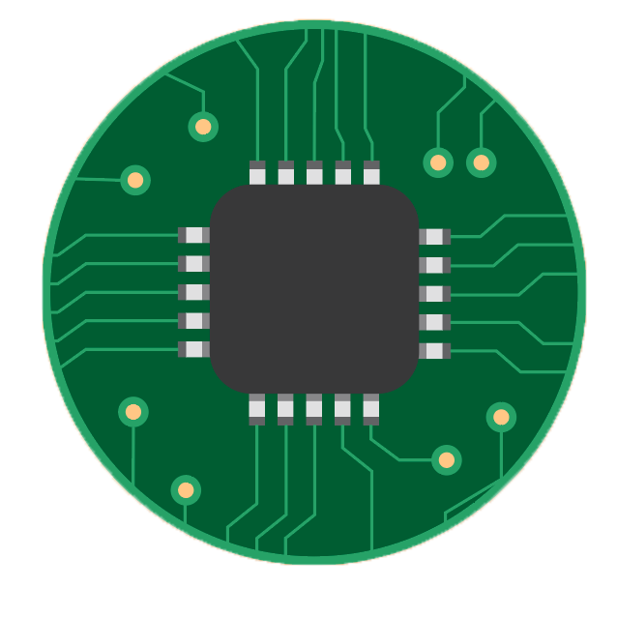
응용하기
LED 다이오드를 아두이노를 통해 제어하는 방법을 배워 미러볼 혹은 라이트를 제작할 수 있습니다.
만든다. 우리는,
만능 아두이노 박스

Slide 15
교육 가이드라인
저희는 헬렌의 가능성을 믿기 때문에 성장하는 교육을 합니다.
저희는 헬렌의 도전정신을 키우기 위해 단순히 지식만을 전달하지 않는 수업이 되는 교육을 합니다.

Slide 16
커리큘럼
미스터리 박스 수업을 시작해볼까요?
코딩을 배워보자구요!
아두이노 모듈이 뭔가요?
알람을 만들어 볼까요?
미세먼지와 날씨를 알려주세요!
모듈을 블루투스로 연결해 볼까요?
만능박스 최종 제작
교육 평가 및 수료식, 우수 참여자 포상

Slide 17
10 ~ 15
모집합니다!

Slide 18
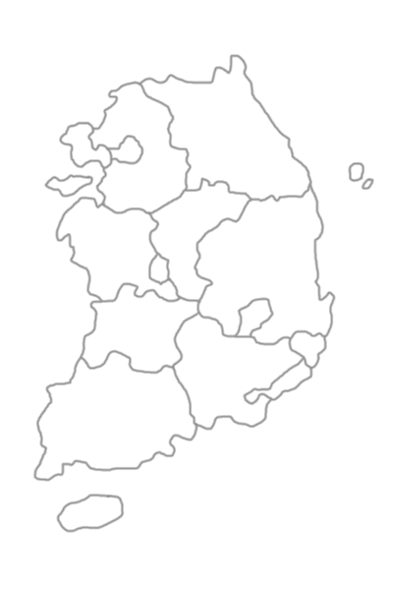
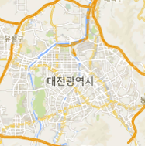
지도(Maps)
장소
대전광역시

